Slide 1

TOÁN 1

Slide 2

Khởi động

Slide 3

NÀO
MÌNH CÙNG
LÊN XE BUÝT

Slide 4



1
2
3
4
5

Slide 5
Nêu các số em đã được học
ở bài học trước.
0, 1, 2, 3, 4, 5.
1
Notes:
GV giáo dục thêm: Trồng cây và hoa trong vườn nhà sẽ làm vườn – nhà đẹp hơn, góp phần bảo vệ MT.

Slide 6
1
2
3
4
5

Slide 7
1
2
3
?
4
5
2

Slide 8

2
3
5
4

Slide 9
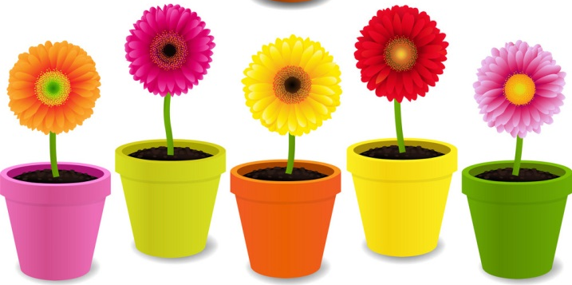
?
5
3

Slide 10
3
4
5

Slide 11
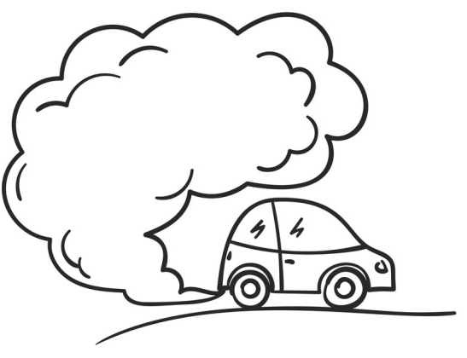
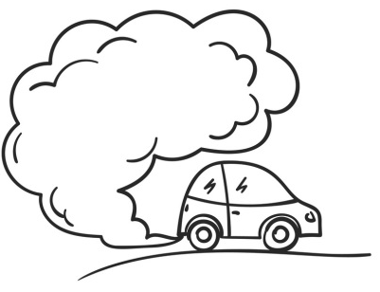
4
?
2
Notes:
GV giáo dục thêm BVMT

Slide 12
4
5

Slide 13

5

Slide 14
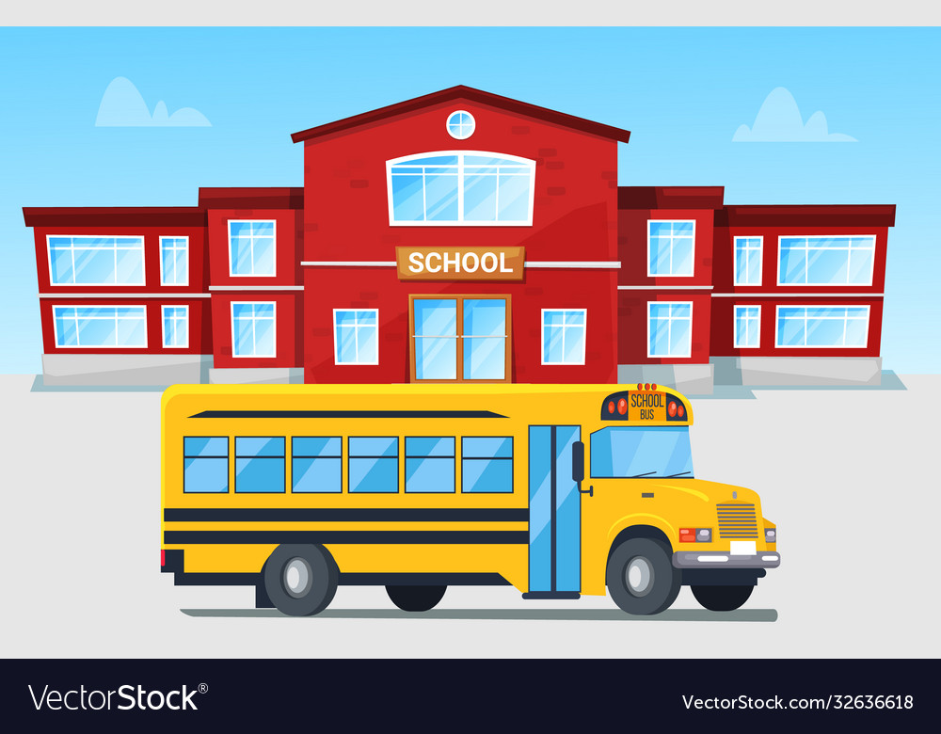

Slide 15

Bài 1
CÁC SỐ 0, 1, 2, 3, 4, 5

Slide 16

Sách Toán_trang 12

Slide 17
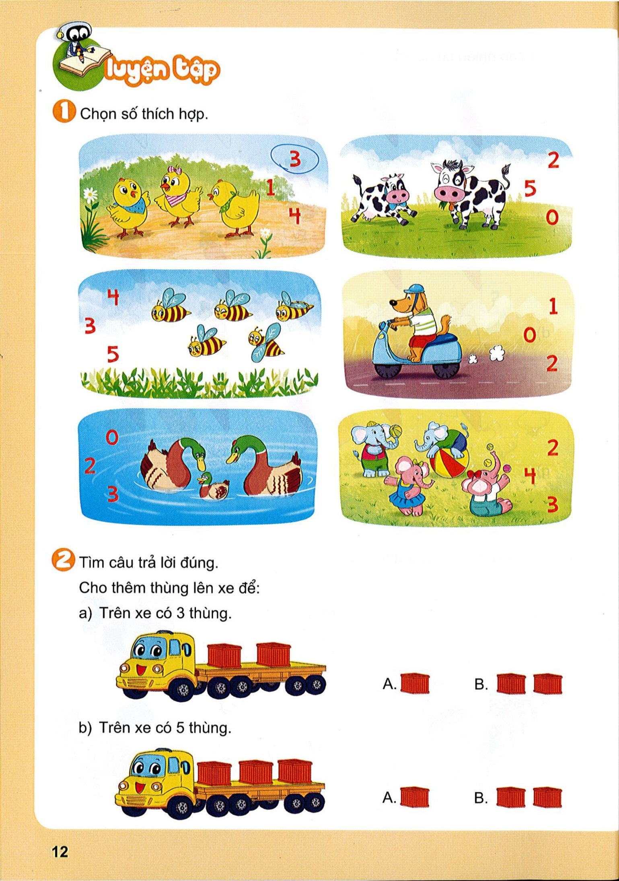
1
Chọn số thích hợp với số con vật.

Slide 18


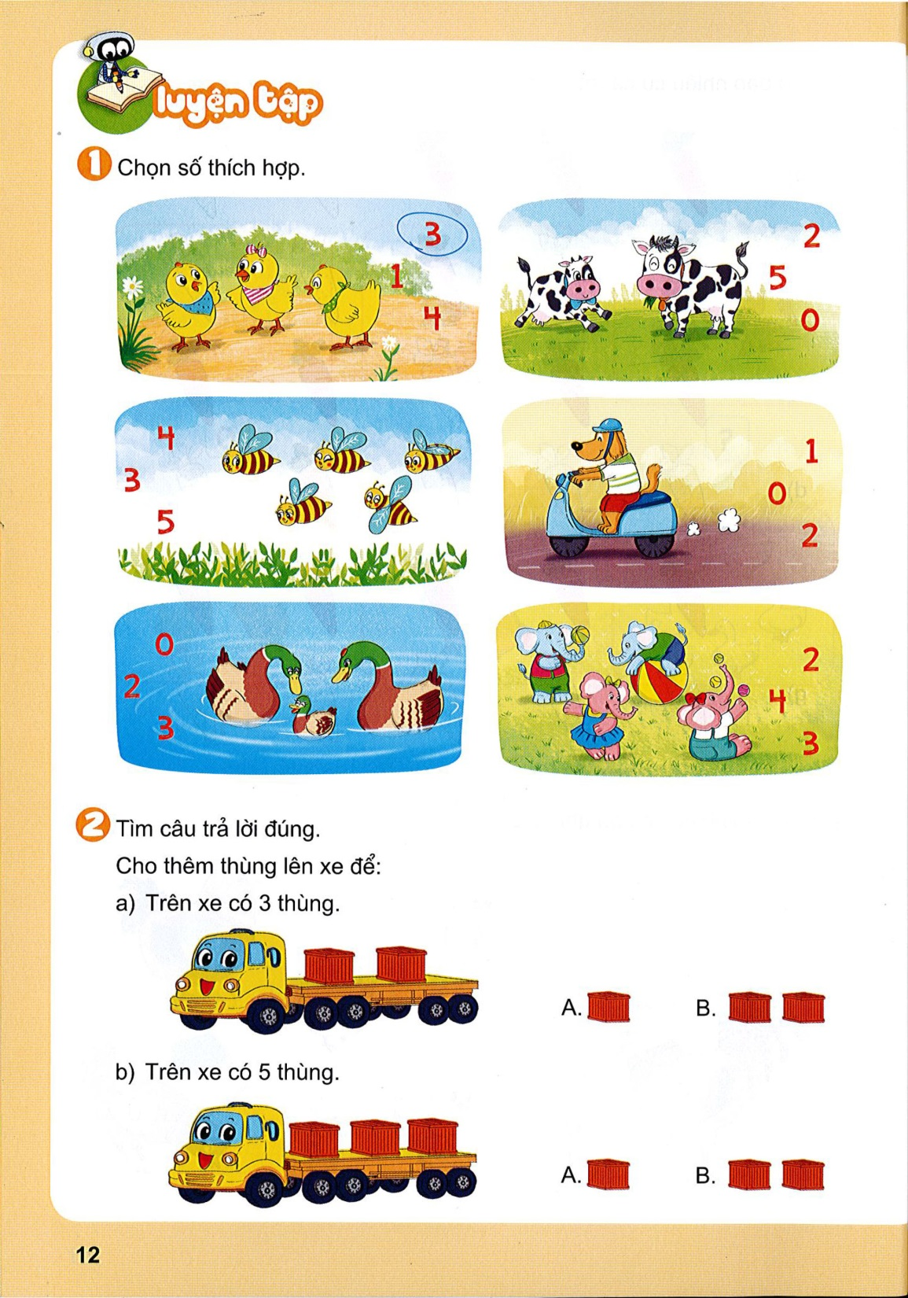

2
Chọn câu trả lời đúng.
Cho thêm thùng lên xe để:
a) Trên xe có 3 thùng.
A.
B.
b) Trên xe có 5 thùng.
A.
B.
Notes:
Sách tham khảo

Slide 19



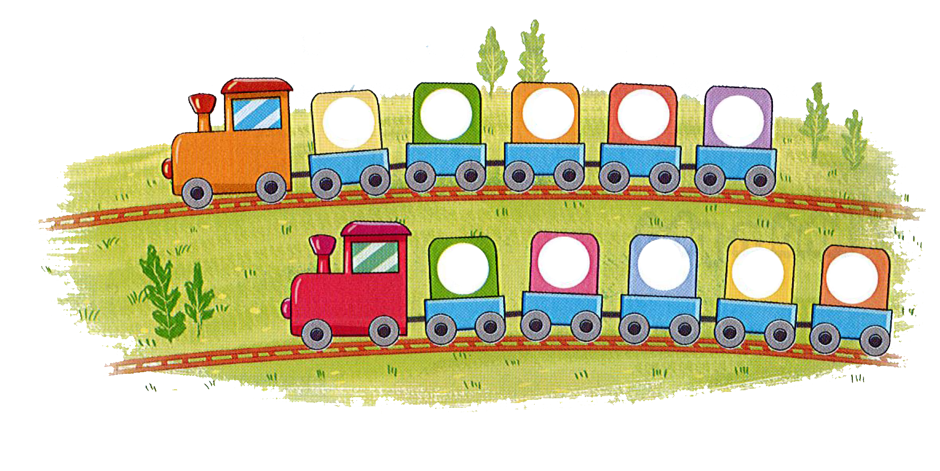

3
Số?
?
3
?
1
2
4
5
?
4
?
5
3
2
1

Slide 20
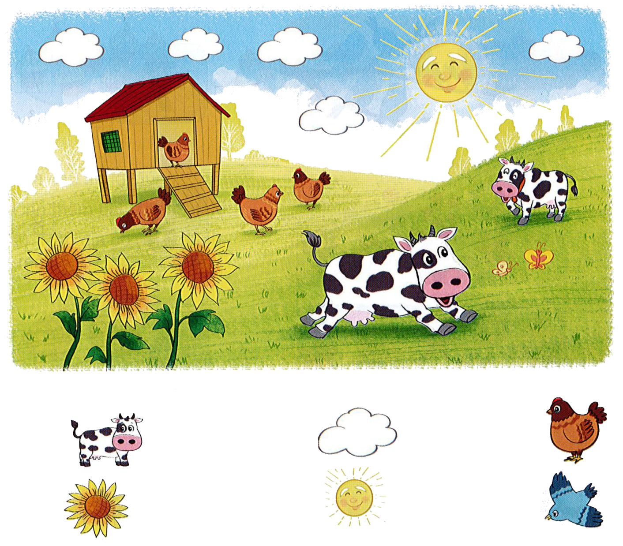
4
Số?
?
2
5
?
4
?
3
0
?
?
1

Slide 21

Củng cố
Notes:
Bài học khá dài nên củng cố GV linh động nhé

Slide 22

1
Xem lại bài đã học
Dặn dò
2
Hoàn thành bài …
3
Chuẩn bị bài mới.
Notes:
Gv linh động thay thế nội dung dặn dò nhé!

Slide 23

Người soạn : Phan Thị Linh
Năm sinh : 1990
Đơn vị công tác :
LH : 0916.604.268
Email : linhpt33@fe.edu.vn
Thân chào Quý Thầy Cô!
Người soạn rất mong nhận được phản hồi và góp ý từ Quý Thầy Cô để bộ giáo án ppt được hoàn thiện hơn.
Mọi thông tin phản hồi mong được QTC gửi về:
+ Zalo: 0916.604.268
+ Facebook cá nhân: https://www.facebook.com/nhilinh.phan/
+ Nhóm chia sẻ tài liệu: https://www.facebook.com/groups/443096903751589
* Thầy cô có thể liên hệ khi cần được hỗ trợ soạn giáo án điện tử.

